Slide 1
SQL :
Structured Query Language 의 약어로써,
관계형 데이터베이스 테이블을
검색하거나 갱신하는데 사용되는 표준언어
SQL의 주요 기능 및 장점 :
테이블의 검색, 결합, 생성, 수정, 추출 등..
테이블 관련 작업에 특화

Slide 2
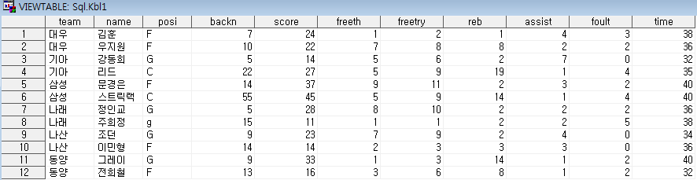
데이터 kbl1 :
1997년 12월 세 번째 주 일요일 벌어진 농구경기 기록에서
공헌도가 높은 12명의 선수들의 기록
Team : 팀 이름
Name : 선수 이름
Posi : 포지션
Backn : 등번호
Score : 득점
Freeth : 자유투에 의한 득점
Freetry : 자유투 시도횟수
Reb : 리바운드
Assist : 어시스트
Foult : 반칙횟수
Time : 경기출장시간

Slide 3
Q :
데이터 kbl1을 사용하여,
각 팀의 가드 진이 얻은 총득점을 계산하고
결과를 총득점 순으로 출력

Slide 4
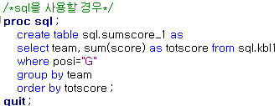


Slide 5
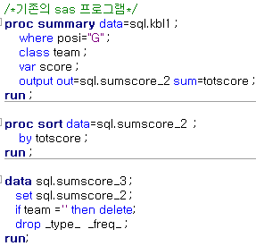
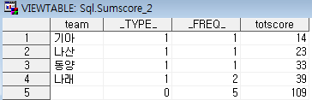


Slide 6
Proc sql 구문 구조
Proc sql;
<create table tablename-1>
select column-1 <, column-2>…
from table-1 <, table-2>…
<where expression>
<group by column-1 <, column-2>…>
<having expression>
<order by column-1 <, column-2>… <desc>>;
Quit;

Slide 7

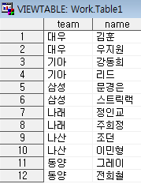

Select문을 이용한 테이블의 질의(1)

Slide 8
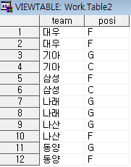
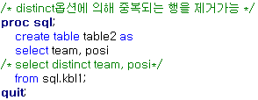
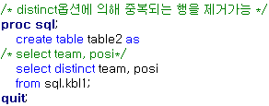
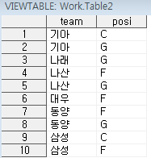
Select문을 이용한 테이블의 질의(2)

Slide 9
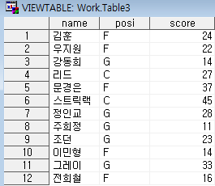


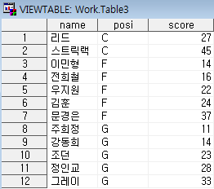
Select문을 이용한 테이블의 질의(3)

Slide 10
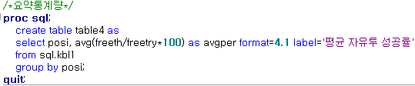
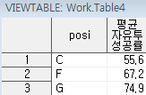


Select문을 이용한 테이블의 질의(4)

Slide 11
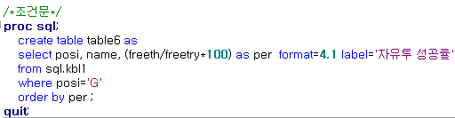
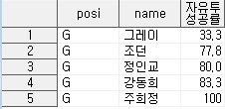
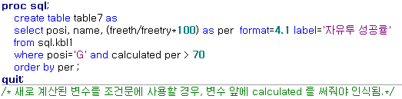

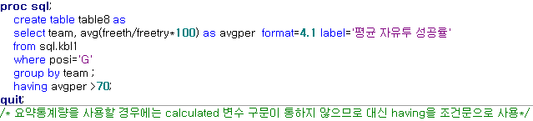
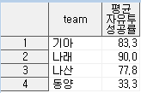
Select문을 이용한 테이블의 질의(5)

Slide 12
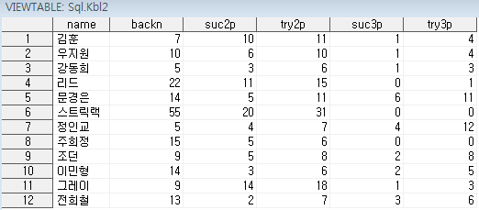
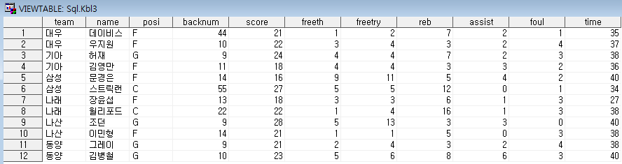
일부 공통된 정보를 공유하는..
데이터들 간의 결합

Slide 13
일부 공통된 정보를 공유하는..
데이터들 간의 결합

Slide 14
데이터 kbl1 :
1997년 12월 세 번째 주 일요일 벌어진 농구경기 기록에서
공헌도가 높은 12명의 선수들의 기록
Team : 팀 이름
Name : 선수 이름
Posi : 포지션
Backn : 등번호
Score : 득점
Freeth : 자유투에 의한 득점
Freetry : 자유투 시도횟수
Reb : 리바운드
Assist : 어시스트
Foult : 반칙횟수
Time : 경기출장시간

Slide 15
데이터 kbl2 :
1997년 12월 세 번째 주 일요일 벌어진 농구경기 기록에서
공헌도가 높은 12명의 선수들의 기록(kbl1과 같은 날짜의 기록)
Team : 팀 이름
Backn : 등번호
Suc2p : 각 선수별 2점 슛 득점
Try2p : 각 선수별 2점 슛 시도횟수
Suc3p : 각 선수별 3점 슛 득점
Try3p : 각 선수별 3점 슛 시도횟수

Slide 16
데이터 kbl3 :
1998년 2월 첫 번째 주 일요일 벌어진 농구경기 기록에서
공헌도가 높은 12명의 선수들의 기록
Team : 팀 이름
Name : 선수 이름
Posi : 포지션
Backn : 등번호
Score : 득점
Freeth : 자유투에 의한 득점
Freetry : 자유투 시도횟수
Reb : 리바운드
Assist : 어시스트
Foult : 반칙횟수
Time : 경기출장시간

Slide 17
Inner join
Left join
Right join
Full join

Slide 18
4가지 join별 데이터 결합의 예

Slide 19
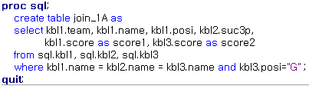

Inner join의 예제

Slide 20
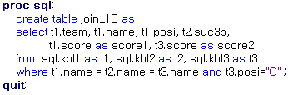


Slide 21

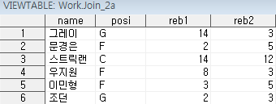
Inner join

Slide 22

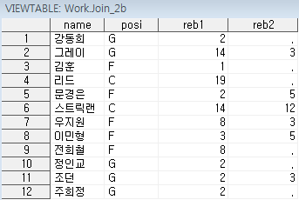
Outer join(Left join)

Slide 23

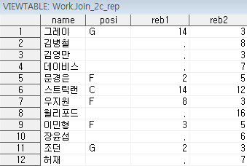
Outer join(Right join)

Slide 24

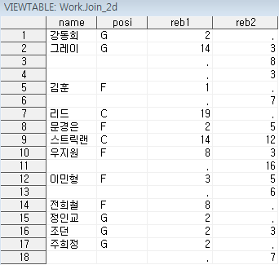
Outer join(Full join)

Slide 25

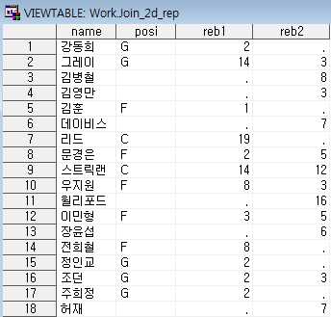
Outer join(Full join)
Modefied code

Slide 26


